Slide 1
Улучшение доступа женщин из ключевых групп населения к основным услугам в связи с гендерным и бытовым насилием

Slide 2
О нас
ЦИГЗЦА это международная научно-исследовательская организация, основанная Колумбийским Университетом в 2007 году в Казахстане
Миссия ЦИГЗЦА заключается в улучшении здоровья и социального благополучия женщин, мужчин и детей в Центральной Азии посредством научных исследований, обучения, распространения и внедрения результатов исследований в практику.
Центр Научно-Практических Инициатив (ЦНПИ) дочерняя организация ЦИГЗЦА, созданная для местных научных и сервисных проектов
Notes:
Global Health Research Center of Central Asia has been engaged in the study of socially significant diseases in Kazakhstan and Central Asia for over ten years

Slide 3
Предпосылки для исследования
Отсутствие эффективных скоординированных ответных мер на эпидемию насилия среди ключевых групп женщин в КЗ
Отсутствие надежных данных эпиднадзора в режиме реального времени по уровню насилия среди женщин из ключевых групп
Отсутсвие интеграции и координации между основными организациями, оказывающими услуги по борьбе с насилием
Широко распространенная дискриминация и стигматизация женщин из ключевых групп на уровне сообщества и основных организаций по борьбе с насилием

Slide 4
Национальная дорожная карта по обеспечению ответных мер на ВИЧ в Республике Казахстан в реализацию Политической декларации по ВИЧ/СПИДу (2021) и Глобальной стратегии борьбы со СПИДом на 2021–2026 гг.
Снизить число жертв гендерного неравенства и гендерного насилия среди людей, живущих с ВИЧ, а также женщин и девочек, и ключевых групп населения до уровня менее 10%
Индикатор: 11.1.2 Процент людей из какой-либо ключевой группы населения, которые сообщают о том, что они подвергались физическому и/или сексуальному насилию в течение прошедших 12 месяцев.
Ответственные: Министерство Информации и Общественного Развития
Бюджет: Республиканский бюджет, внешние средства доноров

Slide 5
Основные цели:
1) Разработка эффективной модели комплексного и совместного реагирования на уровне двух регионов/городов
2) Адаптация, тестирование и оценка эффективности вмешательства WINGs + CTC для повышения выявления различных типов насилия (включая экономическое, психологическое и тд) и усилению взаимодействия между службами по борьбе с насилием среди ключевых групп женщин.
3) Повышение потенциала НПО, программ снижения вреда, кризисных центров, по работе с ключевыми группами и использованию вмешательств WINGS;
4) Дальнейшее расширение и внедрение вмешательств в других регионах

Slide 6
Дизайн исследования
Участие 2 регионов:
г. Алматы (НПО, кризисные центры, программы снижения вреда, Координационный Совет Сообщества на уровне города)
Алматинская область (НПО, кризисные центры, программы снижения вреда, Координационный Совет Сообщества на уровне области)
Участницы исследования:
женщины из 4 уязвимых групп: женщины, употребляющие наркотики, женщины, оказывающие услуги секса, женщины, живущиее с ВИЧ, трансгендерные женщины

Slide 7
Дизайн исследования
Задача 1: увеличить выявление различных типов гендерного и бытового насилия среди женщин из ключевых групп и разработать мониторинг случаев насилия
Инструменты оценки: запрограмированный инструмент скрининга WINGS + инструмент оценки перенаправления (на основе Google?)
Задача 2. Повышение потенциала НПО и кризисных центров по оказанию помощи женщинам из уязвимых групп и использованию вмешательства WINGS
Отчеты о тренингах, листы посещаемости
Количество проведенных сеансов вмешательства WINGS (ежеквартально, по форме сбора данных)
Задача 3. Расширить участие ключевых заинтересованных сторон в сообществе и содействие принятию скоординированных мер на основе данных, собранных в ходе проекта
Протоколы собраний и документация совещаний Совета

Slide 8
Дизайн исследования
Задача 4: Выявить многоуровненые факторы, способствующие и препятствующие реализации проекта
Фокусные группы и глубинные интервью с членами Совета, представителями ключевых групп до и после участия в проекте
15 глубинных интервью с членами Совета
30 глубинных интервью с участницами вмешательства WINGS

Slide 9
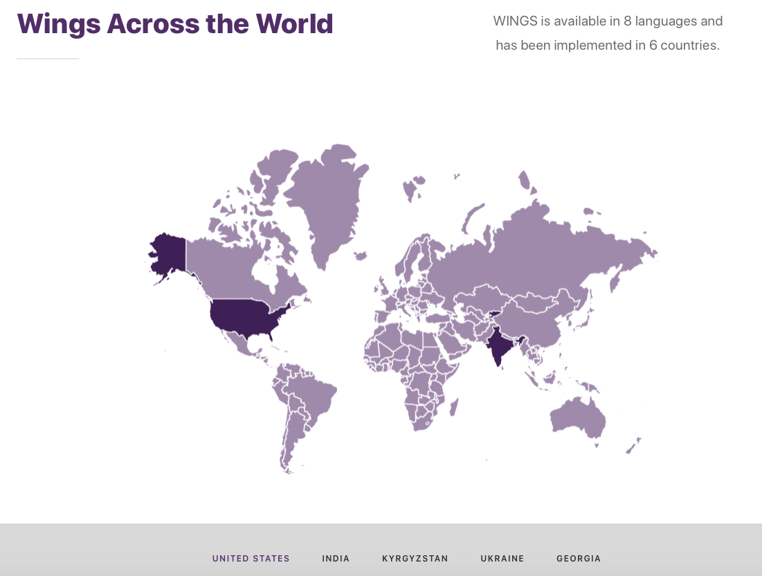
Первый компонент: WINGS адаптирована на глобальном уровне для снижения насилия в отношении женщин
Интервенция WINGS переведена на 8 языков и внедрена в 5 странах : США, Индия, Кыргызстан, Украина, Грузия

Slide 10
7 основных компонентов WINGS
Повышение осведомленности о различных типах насилия и о факторах риска;
Скрининг для выявления различных типов насилия и предоставление индивидуальной обратной связи
Выявление мотивации для решения проблем насилия и конфликтов в отношениях;
Планирование безопасности для снижения рисков воздействия насилия;
Усиление социальной поддержки для решения конфликтов в отношениях;
Постановка целей для повышения безопасности отношений и снижения риска насилия;
Определение и приоритизация потребностей в услугах, связь с услугами по насилию и другими услугами

Slide 11
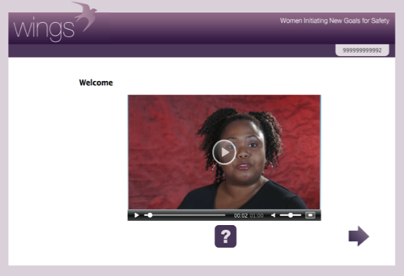
Компьютеризированная самостоятельная версия
Самостоятельная аудио версия с ноутбуков на сайтах учреждений сообщества
Охватывает те же ключевые компоненты, используя интерактивные упражнения, видео, легенды персонажей и компьютеризированный отзыв.
Кейс-менеджер усаживает участниц за компьютеры и может при необходимости помогать им в ходе и после интервенции
Демонстрационное видео: https://www.youtube.com/watch?v=LpMpef-IRzQ

Slide 12
Второй компонент: Заботливое сообщество (СТС)
Стратегия взаимодействия с сообществом основана на модели коллективного воздействия
Будет создан Координационный Совет Сообщества из влиятельных членов сообщества и который будет обучен основным компонентам CTC, активному системному партнерству для решения вопросов доступа к услугам по профилактике и борьбе с насилием для ключевых групп
Обучение, наращивание потенциала и выстраивание взаимоотношений с сообществом

Slide 13
Работа КСС будет включать этапы:
Подготовка и начало работы
Подготовка профиля сообщества
Планирование действий
Внедрение и мониторинг
Планирование устойчивого развития

Slide 14
Спасибо за внимание!
Контакты:
Центр научно-практических инициатив (ЦНПИ)
Assel.terlikbaeva@gmail.com
Центр Изучения Глобального Здоровья в Центральной Азии (ЦИГЗЦА)
Assel.Terlikbayeva@ghrcca.org

